Slide 1
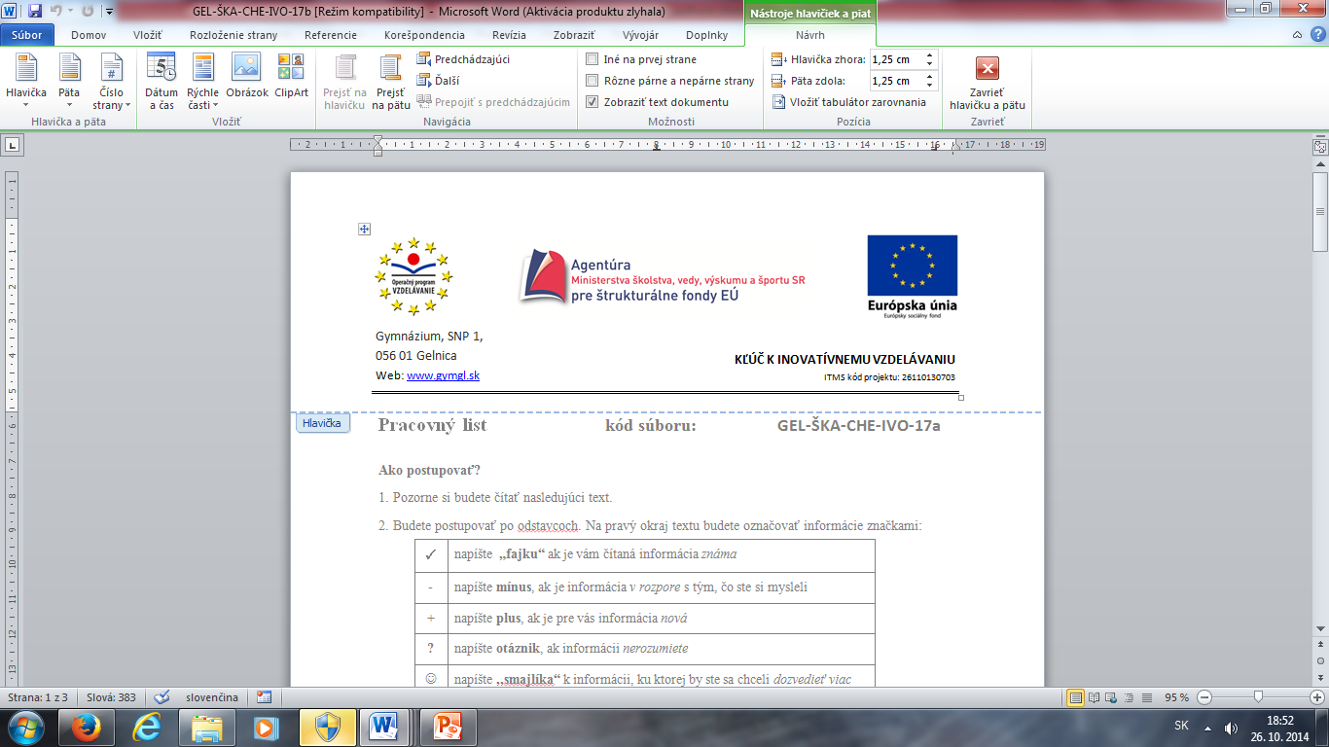
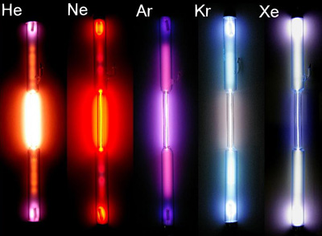
Vzácne plyny p⁶-prvky

Slide 2
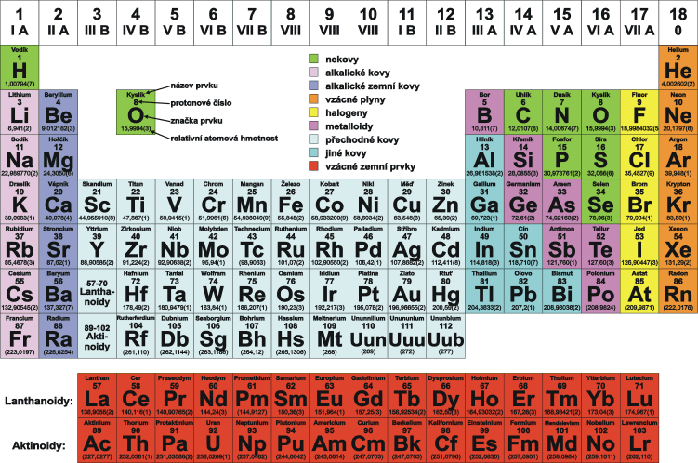
Ako vzácne plyny sa označuje skupina plynných prvkov VIII.A skupiny periodickej tabuľky prvkov.

Slide 3

všetky sú bezfarebné plyny bez zápachu a chuti
sú súčasťou ______________,
najviac je zastúpený argón (0,93 %), nasleduje neón (0,002 %) a hélium (0,0005 %)

Slide 4

ÚLOHA: napíšte všeobecný zápis elektrónovej konfigurácie vzácnych plynov ______________________
Patria medzi p_ prvky, kon
valenčné orbitály majú plne obsadené elektrónmi, teda na valenčnej sfére majú oktet (___elektrónov), okrem_______, ktoré sa nachádza v prvej perióde a na valenčnej vrstve má iba 2 elektróny a tvorí dublet
v atómovom stave sú preto veľmi stabilné a nereaktívne

Slide 5
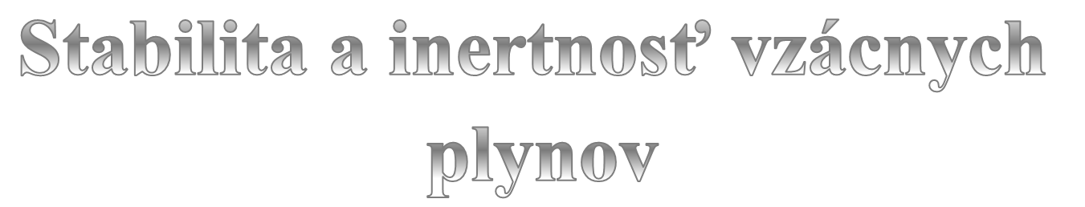

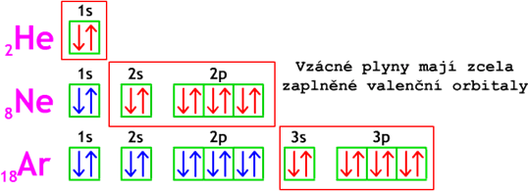

Slide 6
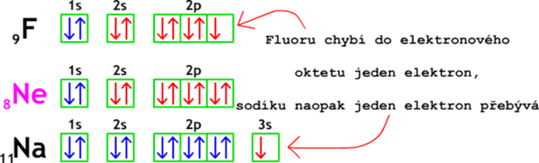
Ideál, ku ktorému sa snažia priblížiť ostatné prvky ☺
- atómu flóru chýba do elektrónového oktetu jeden elektrón
- atóm sodíka má o jeden elektrón viac

Slide 7
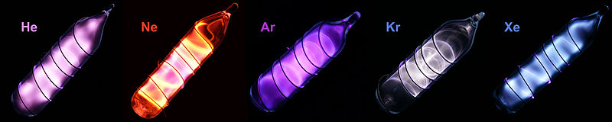
Medzi vzácne plyny patria:
Hélium
Neón
Argón
Kryptón
Xenón
Radón

Slide 8
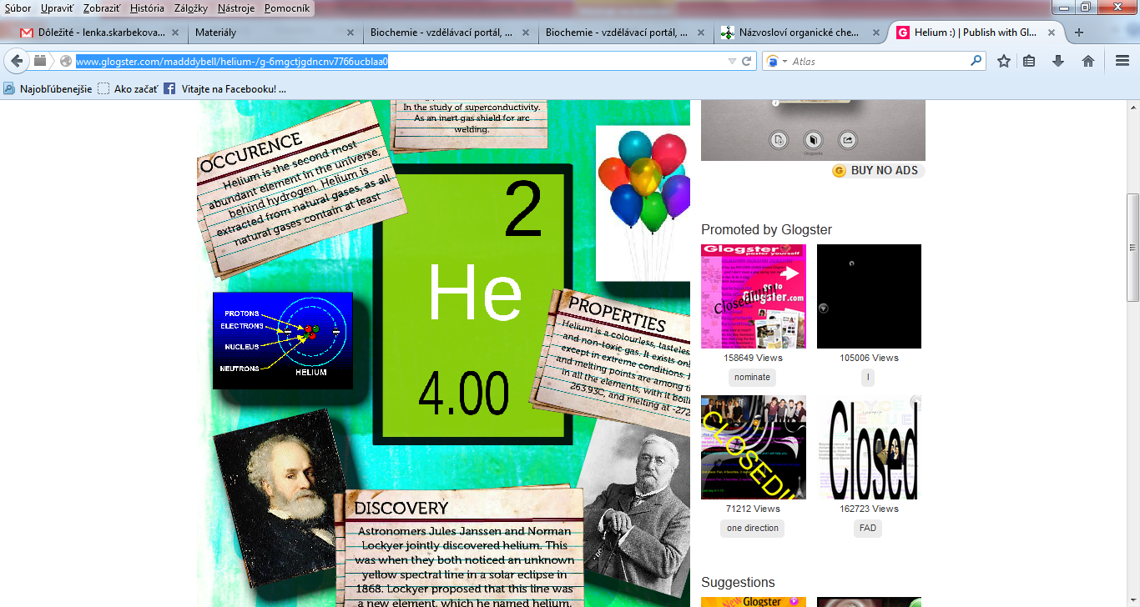

Slide 9

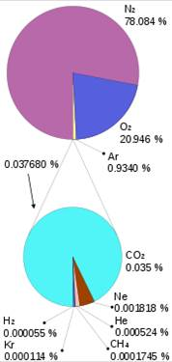
získavajú sa metódou:
__opakovanou_______________
_f_______ou__d____________ou
skvapalneného_______________,
ako vedľajší produkt výroby____
a _____________

Slide 10
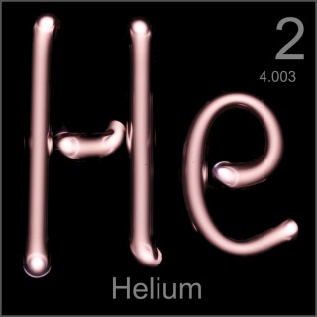

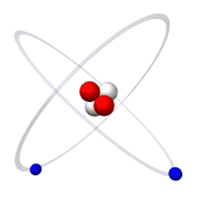
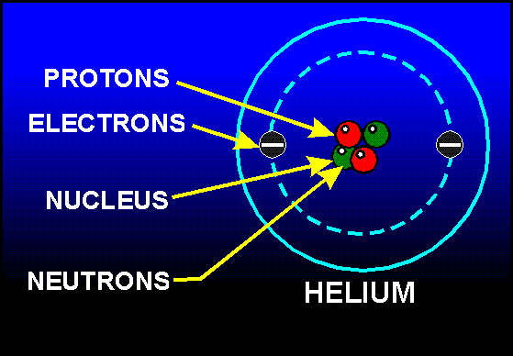
chemicky úplne inertný - nie sú známe chemické zlúčeniny hélia
elektrónová konfigurácia: ______________________

Slide 11

Využitie:
- extrémne nízka hustota a inertnosť - použitie na plnenie balónov a vzducholodí ako náhrada horľavého vodíka
zmesou He, O a N sa plnia tlakové fľaše určené na potápanie do veľkých hĺbok
https://www.youtube.com/watch?v=NM3hCqbleKI

Slide 12

Je to bezfarebný plyn, bez chuti a zápachu, nereaktívny.
Neón objavili William Ramsay a Morris Travers v roku 1898.
Využitie:
nachádza sa v atmosfére v koncentrácii asi 0,00158%, preto sa získava frakčnou destiláciou skvapalneného vzducu
Kvapalný neón sa používa v kryogénneh technike ako náhrada drahšieho a ťažšie pripravitelného kvapalného hélia.
Neón sa používa aj ako náplň do niektorých typov laserov.

Slide 13
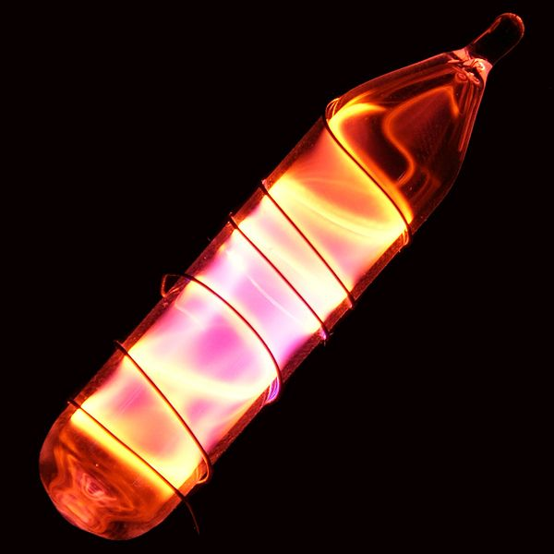
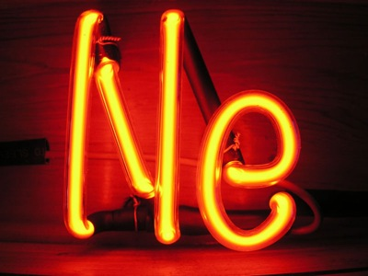
Neónové svetlo

Slide 14
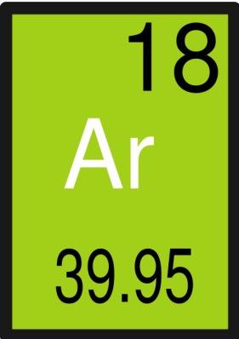
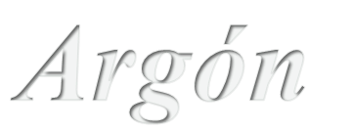
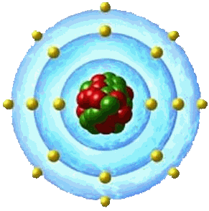
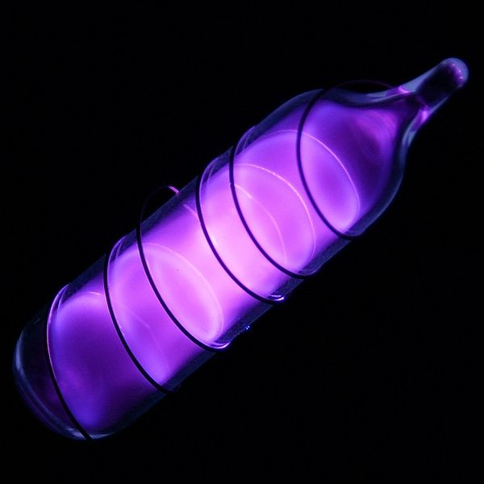
- ťažší než vzduch
- objavený v roku 1894
Využitie:
- na zváranie a na plnenie žiaroviek

Slide 15

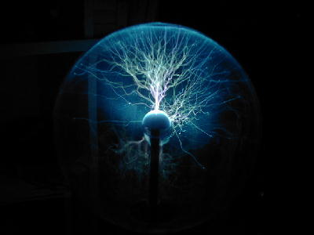
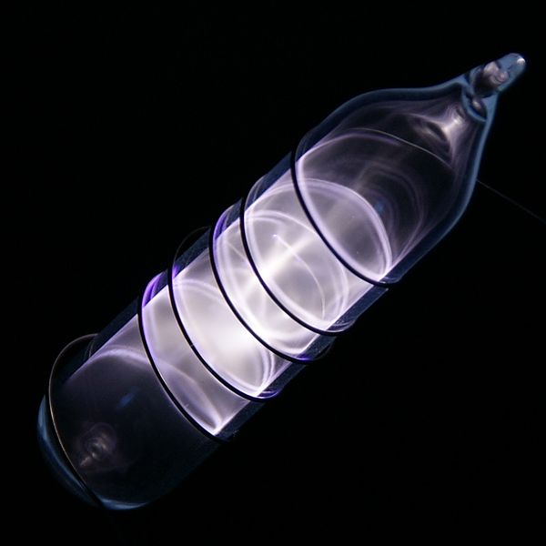
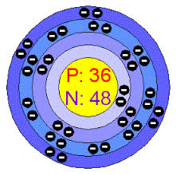
- spolu s ďalšími vzácnymi plynmi sa využíva v žiarivkách

Slide 16
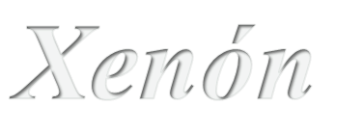
- prvý synteticky vyrobený vzácny plyn
Využitie:
- v xenónových lampách v bleskoch fotoaparátov, v lampách, na vyvolanie laseru generujúceho koherentné svetlo a na dermatologické účely

Slide 17
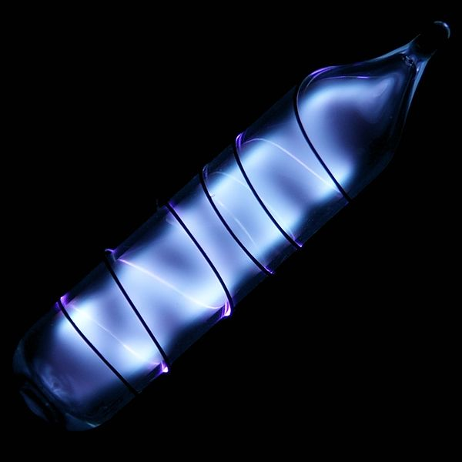
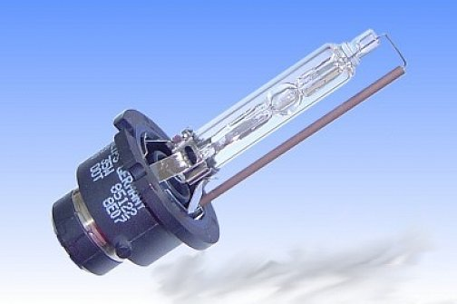
Xenónová žiarovka

Slide 18

objavený v roku 1900
najťažší vzácny plyn
je radioaktívny
nemá žiadny stabilný izotop
- vzniká ako produkt rádioaktívneho rozpadu rádia a uránu
v geológii slúži štúdium obsahov izotopov radónu v podzemných vodách na určenie ich pôvodu a veku
liečenie v lekárstve

